Slide 1


Plan de Negocios – Parte 2

Slide 2
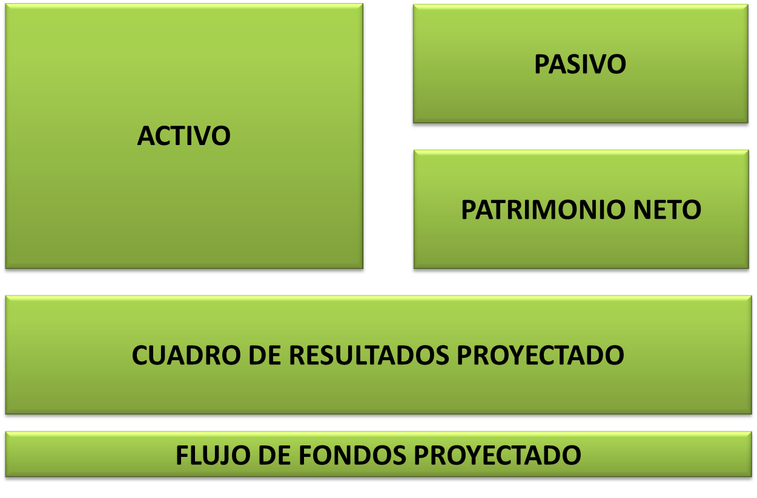
Un Plan de Negocios es un documento detallado que describe los objetivos de un negocio y las estrategias que se emplearán para alcanzarlos. Actúa como una hoja de ruta para el emprendimiento, guiando su desarrollo y proporcionando una visión clara a los socios, inversionistas y otras partes interesadas
Resumen Ejecutivo con una visión general del negocio que incluye la misión, la visión, los objetivos principales y un resumen de los aspectos más importantes del plan.
Descripción de la Empresa con información sobre la naturaleza del negocio, la estructura legal, la historia, la visión y misión, y los objetivos a corto y largo plazo.
Análisis de Mercado con un estudio detallado del sector en el que operará la empresa, identificando el tamaño del mercado, las tendencias, los segmentos de clientes y el análisis de la competencia.
Organización y Gestión con una descripción de la estructura organizativa, el equipo de gestión y los roles y responsabilidades de cada miembro clave del equipo.
Detalles sobre los productos o servicios que ofrecerá la empresa, incluyendo sus características, beneficios, ciclo de vida, y la propuesta de valor única que nos diferencia de la competencia.
Estrategias de marketing y ventas que se utilizarán para atraer y retener clientes, incluyendo el análisis de precios, promoción, distribución y estrategias de venta.
Descripción de las operaciones diarias de la empresa, el proceso de producción, los proveedores, la logística, y cualquier otro aspecto operativo relevante.
Plan Financiero con proyecciones financieras a corto y largo plazo, incluyendo estados de resultados proyectados, balances, flujos de caja, análisis de punto de equilibrio, y cualquier otra información financiera pertinente.
Análisis de Riesgos identificando los posibles peligros, amenazas, riesgos y desafíos que podría enfrentar el negocio y las estrategias previstas para mitigarlos.
Apéndices con documentos adicionales que respaldan el plan, como currículums de los miembros del equipo, estudios de mercado detallados, y cualquier otra información relevante.
2

Slide 3
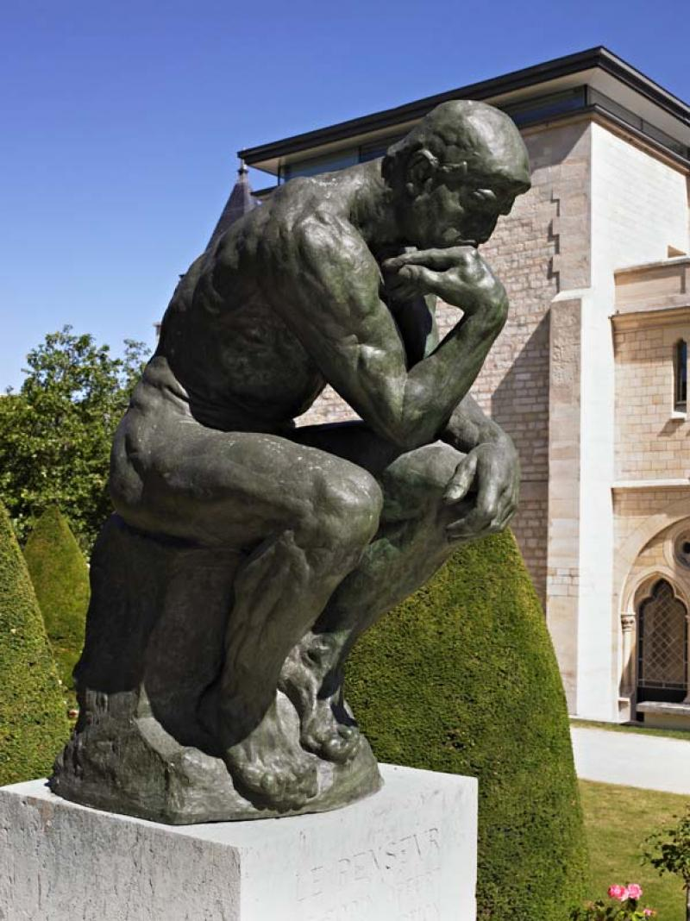

Desarrollando el Plan de Negocios
Pero… ¿Se puede improvisar?
No, el Plan de Negocios requiere una reflexión previa sobre todos los aspectos que están involucrados en el mismo.
3

Slide 4
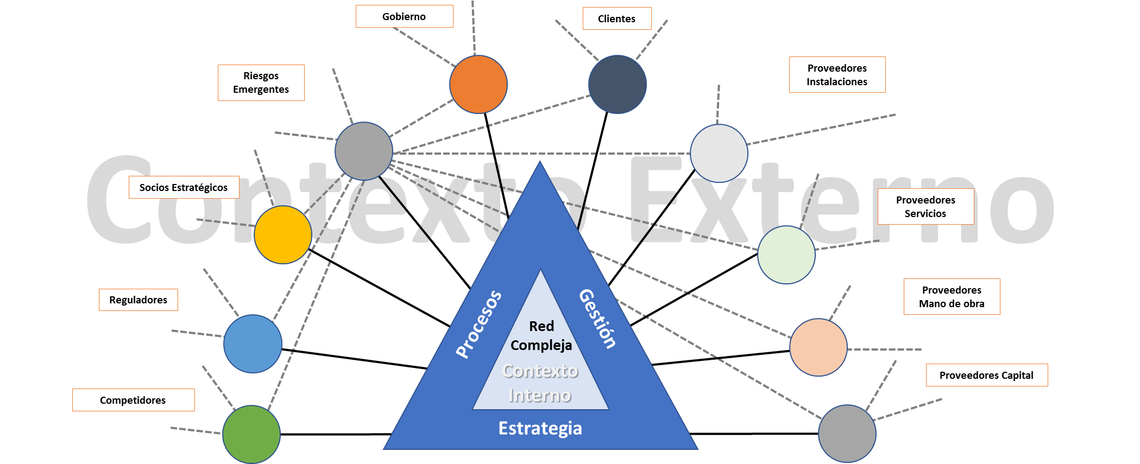
Análisis de los Contextos
4

Slide 5



Desarrollando el Plan de Negocios
Optimista
Pesimista
El desarrollo de escenarios es una técnica de planificación estratégica utilizada para prever y prepararse para diferentes futuros posibles. Consiste en imaginar y describir diferentes situaciones que podrían ocurrir dependiendo de cómo evolucionen las variables críticas y las incertidumbres clave en un contexto determinado. Los escenarios típicamente se categorizan como pesimista, realista y optimista.
Realista
5

Slide 6
Desarrollando el Plan de Negocios
Descripción: Este escenario se basa en suposiciones moderadas y plausibles. Es una visión intermedia que combina tanto elementos positivos como negativos de manera equilibrada.
Propósito: Permite a las organizaciones planificar sobre una base más probable, ayudándoles a prepararse para un futuro que se percibe como más probable que ocurra.
Ejemplo: Para la misma empresa, un escenario realista podría incluir un crecimiento económico lento, algunos problemas en la cadena de suministro pero no críticos, y una demanda estable o ligeramente creciente.
Lo más recomendable es volcar expectativas realistas y luego probar distintos escenarios (análisis que pasa si…) y tomar decisiones en base a eso.
Realista
6

Slide 7
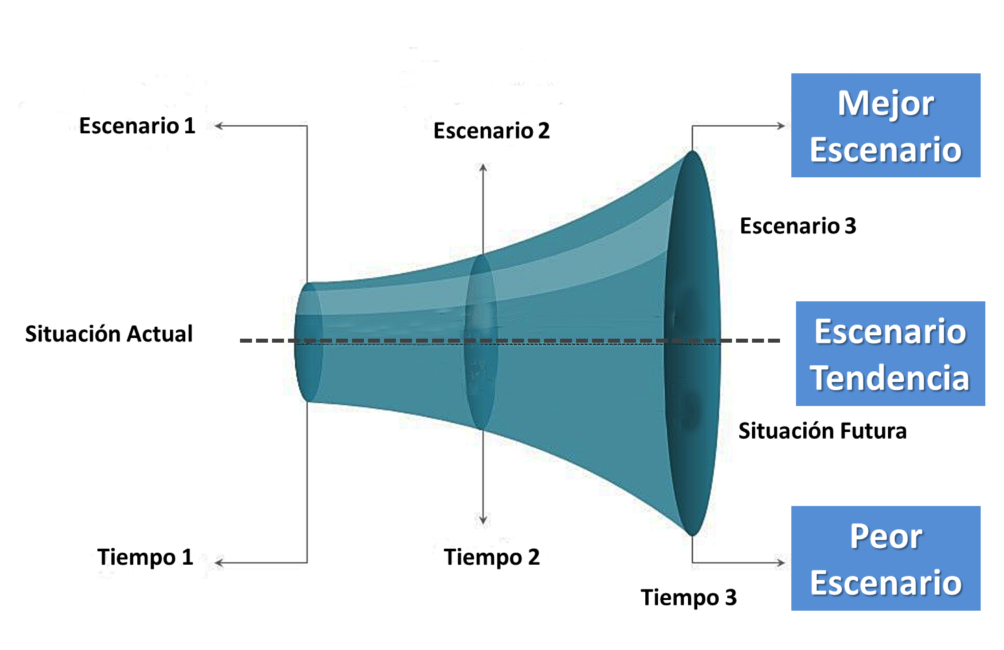
Análisis de Escenarios
La técnica de análisis de escenarios es una metodología de planificación estratégica que se utiliza para prever y evaluar diferentes futuros posibles basados en variaciones de factores clave y tendencias actuales. Ayuda a entender las posibles implicaciones de sus decisiones y a prepararse para diversas eventualidades, facilitando una mejor toma de decisiones y una mayor capacidad de adaptación.

Slide 8
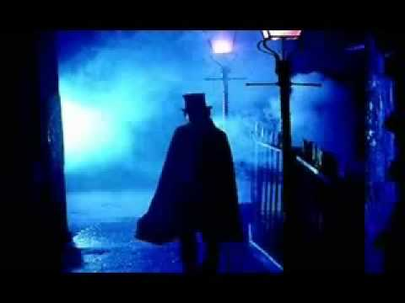
Desarrollando el Plan de Negocios
Vayamos por partes (Jack el Destripador)
8

Slide 9


Desarrollando el Plan de Negocios
Empezando por el fondeo ¿cómo pensamos captar los ahorros?
9

Slide 10

Estrategia y acciones para captar el fondeo
¿Cómo abordar a los inversores?
¿Qué tasas les vamos a ofrecer?
¿Dónde desarrollaremos las acciones comerciales?
¿Qué cantidad inicial pensamos captar en $?
¿Qué cantidad de nuevos asociados pensamos captar?
10

Slide 11

Definiendo los parámetros de captación
Actividad 3
11

Slide 12
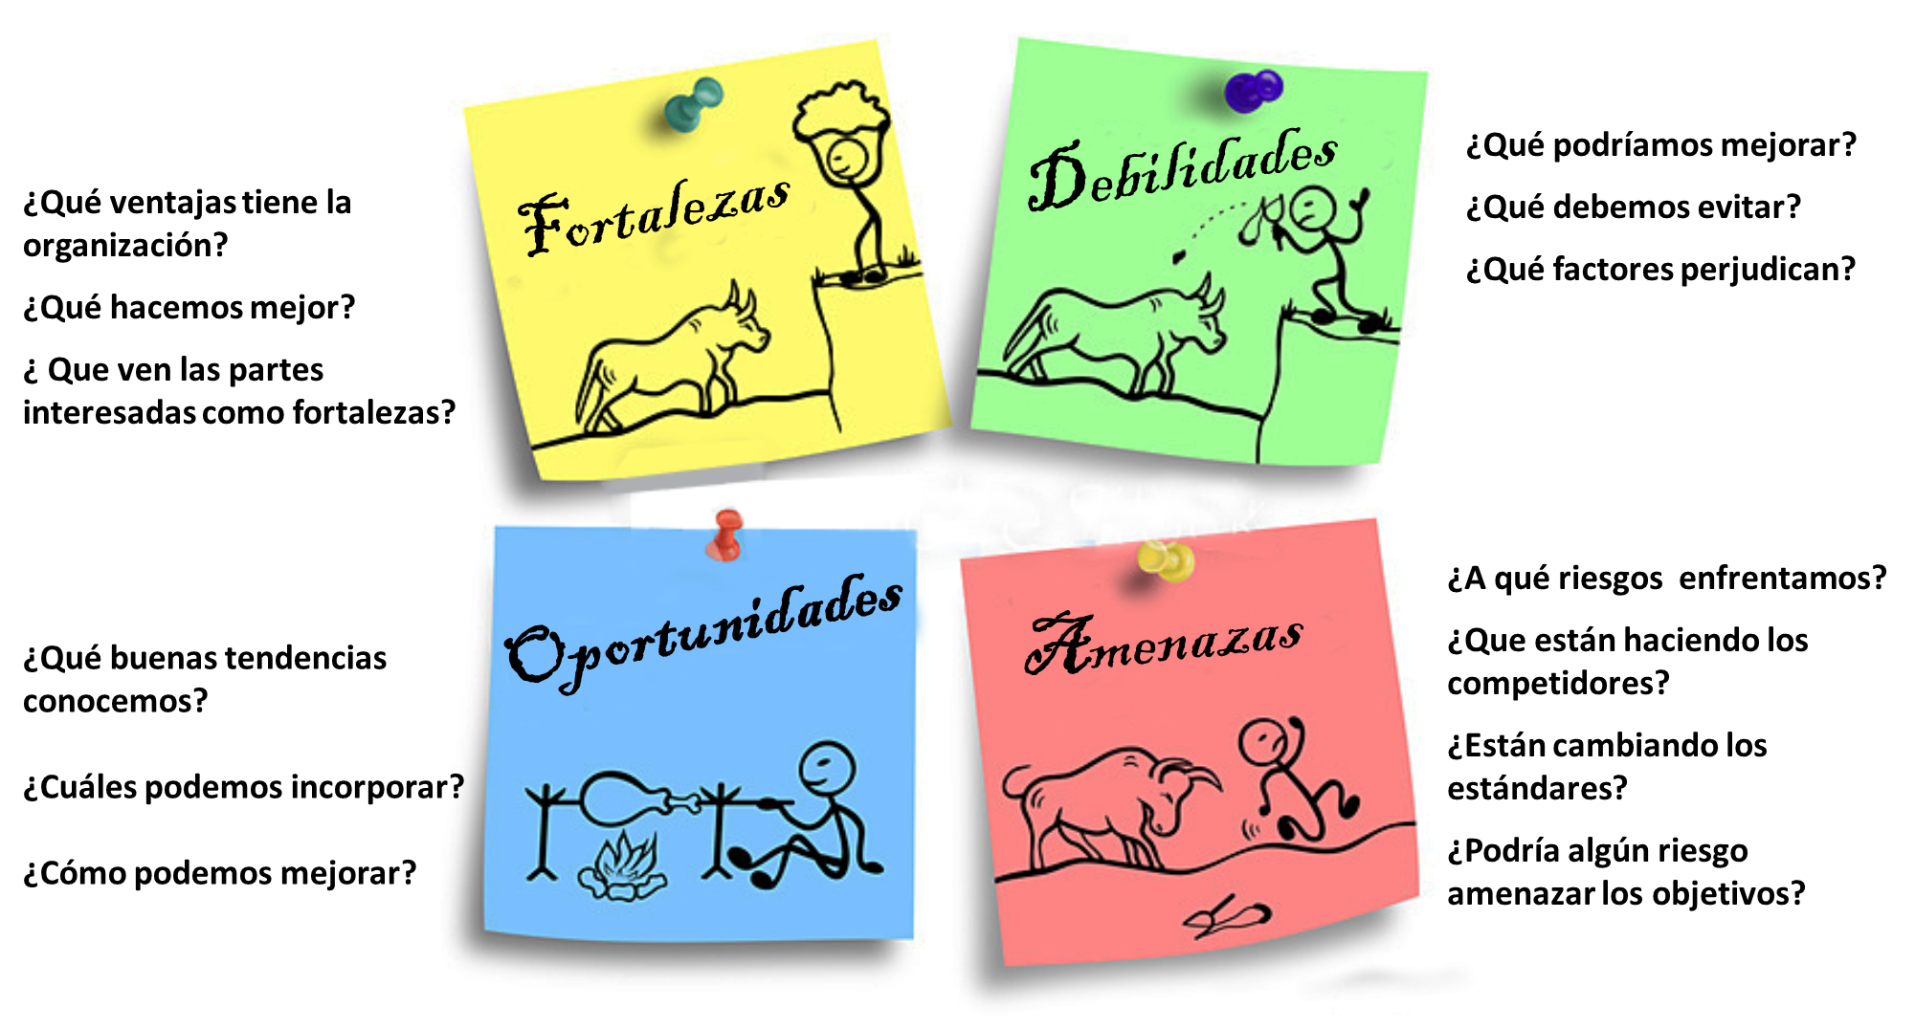
Puntos a considerar para el fondeo - Fortalezas
Técnicas de Análisis: FODA
12

Slide 13
Puntos a considerar para el fondeo - Fortalezas
Podemos captar nuevos asociados cuando éstos adviertan que a mayor fondeo la Mutual podrá dar más y mejores servicios.
Los asociados actuales son un mercado objeto ideal dado que ya están recibiendo servicios y aunque vuelquen sólo un porcentaje de su ahorro, la cantidad hará que la Mutual tenga más fondeo y dar más y mejores servicios.
Desde el punto de vista de la Responsabilidad Social Empresaria el mayor volumen de negocios permitirá a la Entidad tener más presencia en la comunidad.
Mayor liquidez y solvencia.
13

Slide 14
Puntos a considerar para el fondeo - Debilidades
La estructura actual no cuenta con niveles gerenciales con experiencia en la captación de fondos.
No se cuenta con niveles gerenciales con suficiente experiencia en el mercado financiero para colocar transitoriamente los excedentes.
La dotación operativa que hasta hoy atendía el negocio casi seguramente no será suficiente para absorber la nueva operatoria.
El marketing que hicimos hasta hoy puede no ser suficiente para lo que tenemos que hacer mañana.
14

Slide 15
Puntos a considerar para el fondeo - Oportunidades
Mayor inserción en la comunidad.
Mejor posicionamiento con los proveedores por el crecimiento del negocio tal que permita renegociar contratos en condiciones más ventajosas para la Entidad.
Afirmación de la Entidad en el mercado de actuación y posibilidades de expansión geográfica mediante la apertura de Sucursales.
Posibilidad de aplicar las mejores prácticas internacionales elevando el ambiente de control y la gestión de los riesgos corporativos.
15

Slide 16
Puntos a considerar para el fondeo - Amenazas
La incorporación de nuevos productos conlleva nuevos riesgos que deben analizarse detenidamente.
Se debe incorporar un aplicativo acorde al tamaño y complejidad de los negocios de la Entidad pero sin descuidar los aspectos críticos de la contratación de este tipo de servicios.
Entidades colegas que capten fondos pueden iniciar campañas agresivas para no padecer una fuga de asociados a nuestra Entidad o simplemente para evitar que un nuevo jugador penetre en su mercado de actuación.
16

Slide 17
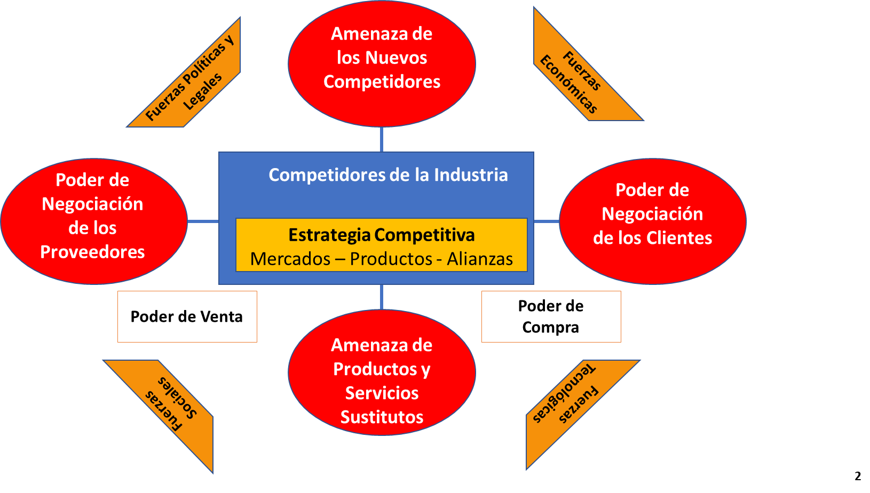
Puntos a considerar para el fondeo - Amenazas
Técnicas de Análisis: 5 Fuerzas de Porter
El análisis de las 5 Fuerzas de Porter es una herramienta de estrategia empresarial desarrollada por Michael E. Porter en 1979. Se utiliza para analizar el entorno competitivo de una industria y comprender los niveles de competencia dentro de ella. Este modelo identifica cinco fuerzas que determinan la intensidad de la competencia y, por lo tanto, la rentabilidad y atractivo de un mercado o segmento de mercado.
17

Slide 18

Proyección de cuotas y del costo de fondeo
Calcularemos el crecimiento de los asociados en base a la cantidad inicial y el porcentaje de crecimiento esperado.
Proyectaremos la cobranza de cuotas por año ajustando el valor de la cuota por la inflación esperada.
Estimaremos los depósitos totales.
Calcularemos los intereses a pagar por los depósitos.
18

Slide 19

Crecimiento de Asociados y Depósitos
Actividad 4
19

Slide 20
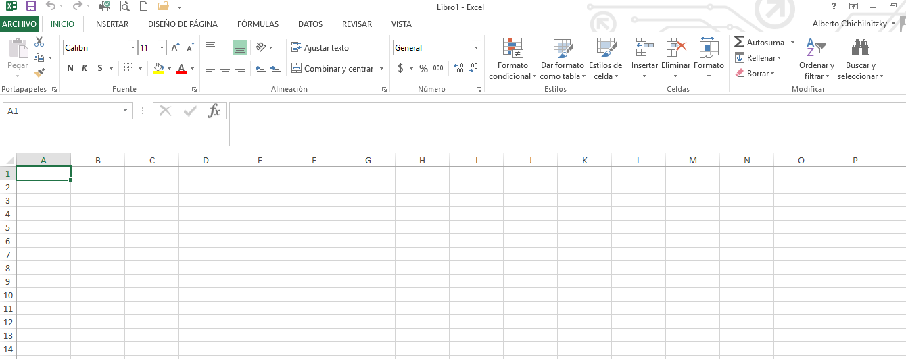
Desarrollando el Plan de Negocios – Aplicación de Recursos
Ayuda Económica - Cartera Nueva
Servicios de Turismo
Servicio de Orden de Compra
20

Slide 21
Desarrollando el Plan de Negocios – Aplicación de Recursos
Ayuda Económica - Cartera Nueva
¿Qué capacidad prestable vamos a utilizar?
¿En algo nos parecemos a los Bancos?
21

Slide 22
Desarrollando el Plan de Negocios – Aplicación de Recursos
Servicios de Turismo
Servicio de Orden de Compra
¿Los aumentamos en términos reales?
¿Los bajamos en términos reales?
¿Los ajustamos por inflación?
22

Slide 23
Desarrollando el Plan de Negocios – Gastos Significativos
Evolución del crecimiento de los subsidios
Baja de los intereses bancarios
Franqueo
Aumento del costo de los servicios informáticos
Sueldos y Cargas Sociales
Gastos de Verificación de datos Asoc A/E
23

Slide 24

Tratamiento de los gastos significativos
Actividad 6
24

Slide 25
Desarrollando el Plan de Negocios – Resto de los Egresos
Los ajustaremos por inflación o sea se van a mantener constantes en términos reales.
25

Slide 26
Desarrollando el Plan de Negocios – Resto de los Egresos
Veamos cómo queda el cuadro de resultados.
07 Proyectando el Resto de los Egresos
26

Slide 27

Debate: Como lo ven los otros Profesionales del Sector Mutualista
Equipo A
Proyecto Superador
Equipo B
Proyecto No más Bancos
Reducción de Gastos:
Papelería: 50 %
Franqueo: 80 %
Gs de Verificación: 100 %
Com. Int. Bancarios: A determinar.
Intereses Pagados: A determinar.
Incremento de la Inversión:
Informática: 200 %
Suscripciones: 50 %
Viáticos y Movilidad: 100 %
Ahorrar 14 millones
Mejorar Cartera de Ayuda Económica.
Incrementar Subsidios.
Mejora Tecnológica.
Plan de Vivienda.
Incrementar Propaganda
Mayor Captación y Entrenamiento.
Mayor Involucramiento y concientización del personal.
Seguimiento y Monitoreo estrecho y cercano
Migrar el fondeo de Bancos a solo Terceros en un 100%.
Ampliar cartera de productos a los socios.
Incrementar la publicidad para mayor captación.
Incorporar paquetes de productos para competir a los Bancos.
Mejorar la relación inversión / beneficio.
Estudio de las necesidades y requerimientos de los clientes.
Estudios de mercado para líneas de crédito.
Sumar canales electrónicos.
Ampliar medios y formas de pagos.
Desarrollar equipo de seguimiento.
Monitoreo y supervisión mensual.

Slide 28

Aplicando los Recursos a los Servicios
Actividad 5
28

Slide 29
Analicemos el Proyecto – Propuesta Final
29

Slide 30
Preguntas y Respuestas

Slide 31

¡Muchas gracias por tu atención!
¡Muchas Gracias por tu atención!

